Slide 1
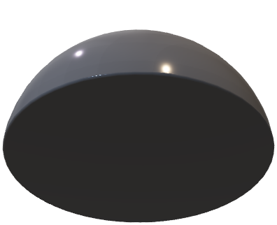
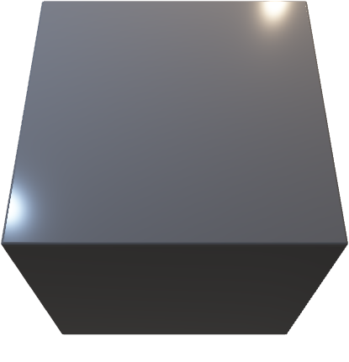
SPD₁
SPD₂
Beamsplitter
UMZI

